Slide 1
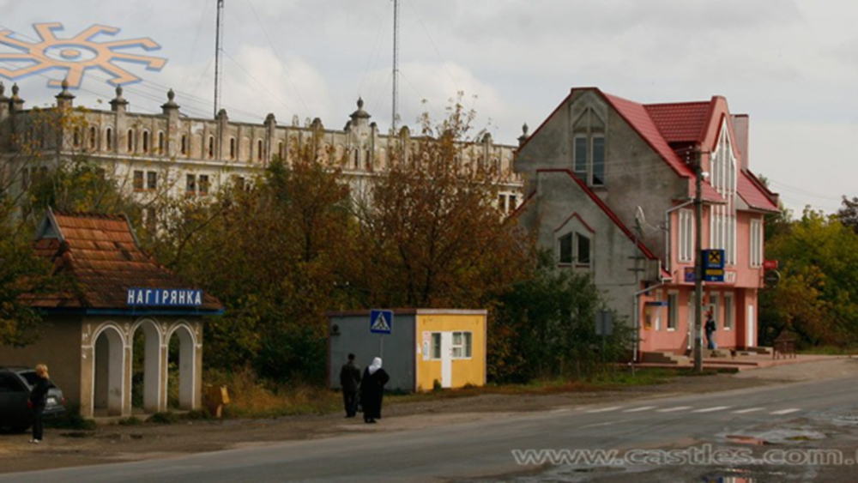
Моє село – найкраще місце на Землі

Slide 2
Нагірянка…
Селище в Чортківському районі Тернопільської області. Єдиний населений пункт області, який належить до категорії селищ.
В селі Нагірянка проживає 2370 жителів. Серед них 158 родин ,у яких один або обоє родичів – переселенці.

Slide 3
Дані про Нагірянку
Основні дані Засноване - 1785 році Населення - 2370 чоловік Територія - 14,8 км² | Географічні дані Розташування - розташоване на річці Черкаська в центрі району, за 13 км від районного центру Географічні координати - 48°55′51″ пн. ш.25°44′03″ сх. д. Водойми - річка Черкаська Найближча залізнична станція - Ягільниця

Slide 4
Хутори в Нагірянці
село Хом'яківка (відоме від 1785 року). В 1961 року приєднано до селища Нагірянка.
хутір Марилівка (відомий від кінця XIX століття).

Slide 5
Історія Нагірянки
Поблизу Нагірянки виявлено археологічні пам'ятки трипільської культури (3-є тисячоліття до н. е.) та часів Київської Русі (XI—XIII ст.). Поселення трипільської культури поблизу села виявлене на початку XX ст. На поверхні поселення зібрано уламки розписної кераміки.
Нагірянка була передмістям Ягільниці, осідком управи маєтків польських шляхтичів (пізніше графів) Лянцкоронських.

Slide 6
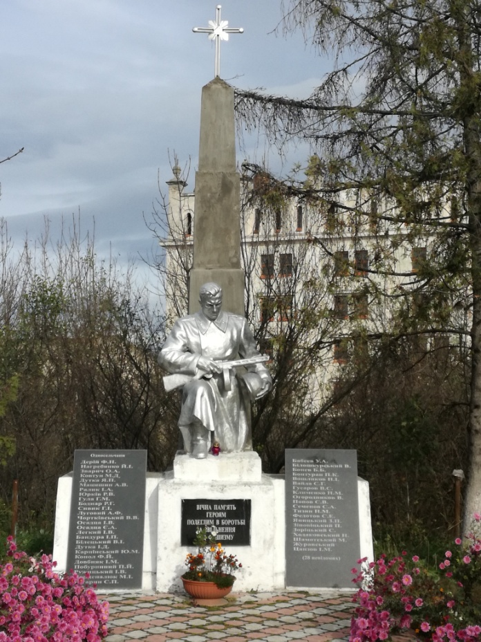
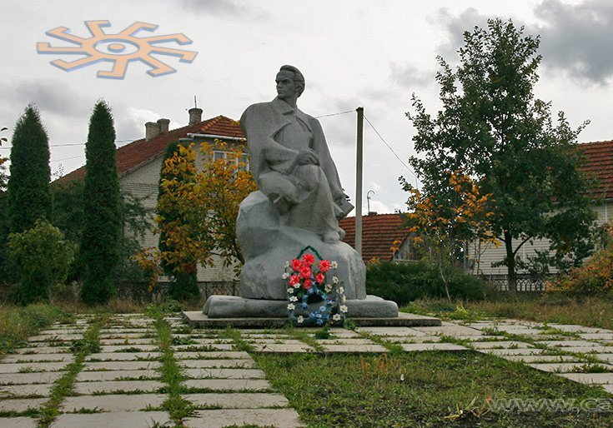
Пам'ятки
В Нагірянці є пам'ятник Тарасу Шевченку поставлений в 2007 р.
На території нашого села є братська могила воїнам полеглим у Другій світовій війні (1971 р.).

Slide 7
Пам'ятки
В Нагірянці розташований всім відомий Ягільницький замок. Хоч він знаходиться в Нагірянці називають його Ягільницьким замком. Причина цьому є те, що Ягільницю розділили на дві частини по р. Черкаській. Ягільницький замок спорудили за наказом польського графа Станіслава Лянцкоронського в 1630 р. на р. Черкаській в с. Ягільниця. В свій час ця твердиня вважалася однією з найміцніших на Поділлі. Наприклад, війська Б.Хмельницького її взяти так і не змогли. Князі Лянцкоронські використовували замок під резиденцію до початку ХІХ ст. В 1817 р. твердиня стала власністю уряду Австрійської імперії, з дозволу якого там влаштували перебудову під тютюнову фабрику. Тютюнова фабрика діяла тут впродовж всього ХІХ-ХХ ст., в тому числі і за часів радянської влади. В часи незалежності тютюновий завод приватизували, після чого розпочався його занепад. Він зберігся досить непогано: мури з тесаного каменю, будівлі з склепінчастими стелями та дерев’яними сходами, напівзакриті льохи з кам’яними сходами. З двору замку гарно простежуються місцеві краєвиди.

Slide 8
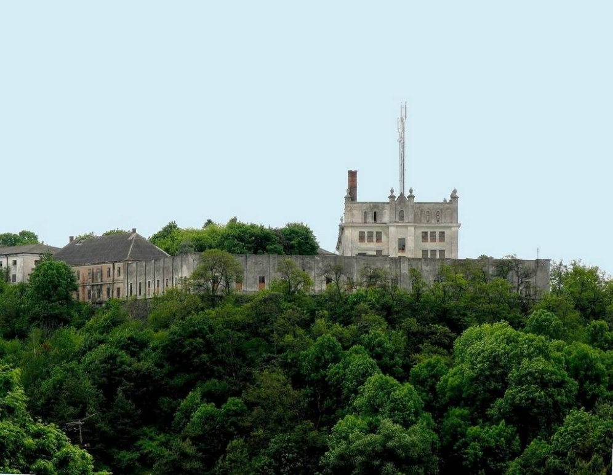
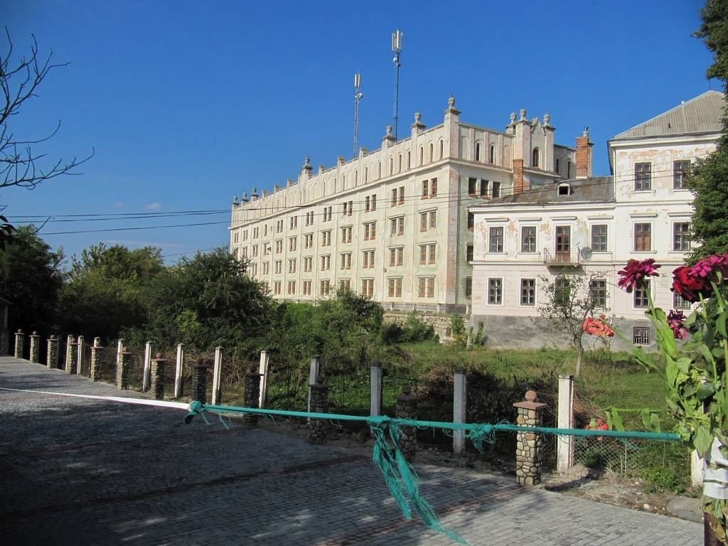
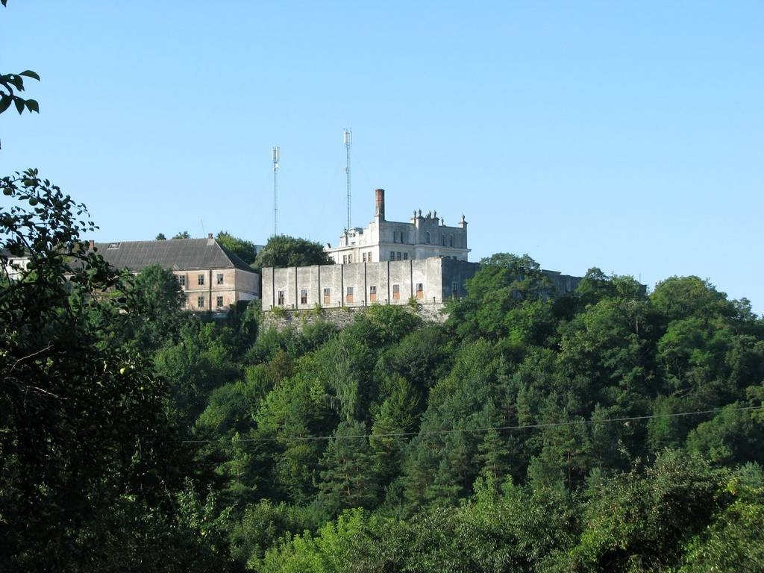
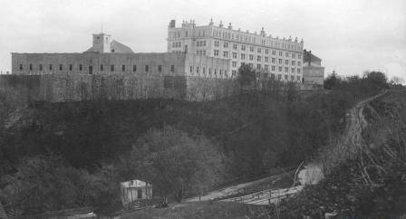

Slide 9
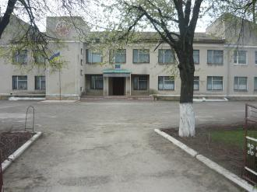
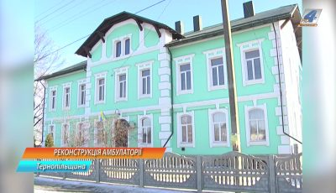
Соціальна сфера
У Нагірянці працюють Нагірянська загальноосвітня школа I—II ступенів, клуб, 2 бібліотеки, 2 дитячих садочки, народний аматорський фольклорний ансамбль лемківської пісні «Потічок» (керівник Стефанія Шекета), амбулаторія загальної практики та сімейної медицини, аптека, аптечний кіоск ветеринарної медицини.

Slide 10
Ягільницький кінний завод
Підприємство, організоване 1939, розміщується у націоналізованому панському маєтку (894 га орної землі), розташоний на території Нагірянської Сільської Ради.
Під час війни господарство було зруйноване, в травні 1944 відновив роботу (3327 га землі, 9 голів ВРХ, 56 коней).
Нині в користувані 3591 га землі, з них 3216 га — орної.
На території заводу створено музей історії господарства, працює кінно-спортивна школа (керівник майстер спорту О. Тригубенко).
Ягільницькі коні — чемпіони й рекордисти виставок народного господарства колишнього СРСР та УРСР, високо оцінюються на міжнародних аукціонах.
Серед працівників заводу — майстер кінного спорту СРСР М. Нетяга.
В кінці жовтня 2017 року, працівники отримали наказ ліквідувати півсотні коней.

Slide 11
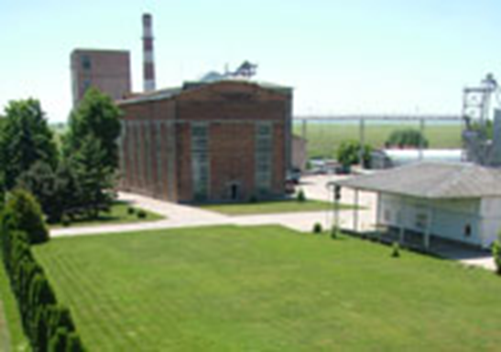
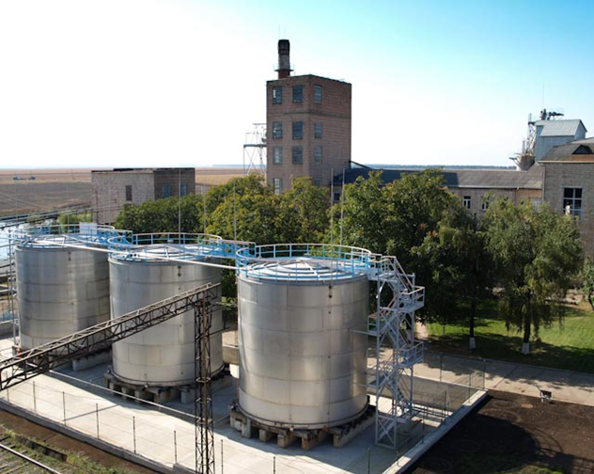
Марилівський спиртзавод

Slide 12
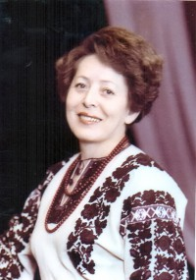
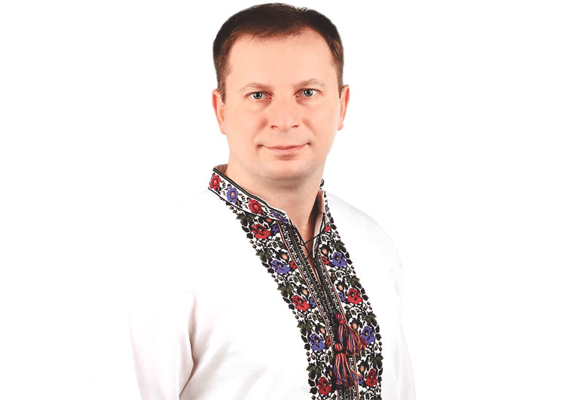
Відомі люди
Степан Барна (нар. 1979) — український громадсько-політичний діяч, голова Тернопільської ОДА;
Марія Войтович (нар. 1939) — український педагог, заслужений працівник освіти України;
Володимир Прокопик — український композитор.
Марія Процевят (нар. 1936) — українська співачка, диригент, педагог, громадська діячка, нагороджена англійським орденом «Хрест 2-го ступеня за заслуги у відродженні української культури та української національної пісні» (1991);

Slide 13
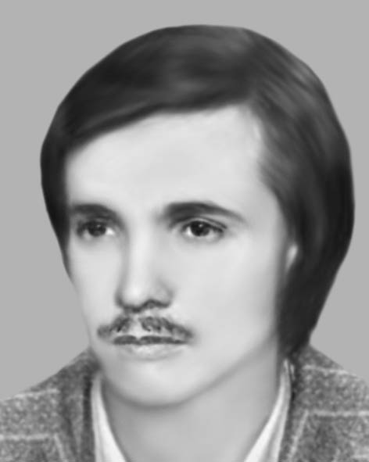
Роман Вархол – поет
Роман Степанович Вархол народився 2 січня 1957 р., с. Нагірянка Чортківського району Тернопільської області – український поет, педагог. Член Національної Спілки письменників України (Львівська обласна організація) з 1994 року. У 1979 році закінчив філологічний факультет (відділення української мови та літератури) Львівського національного університету ім. Івана Франка. Тривалий час працював вчителем у школах Львова. З 2014 року на творчій роботі. Мешкає у селі Зимна Вода Пустомитівського райоу Львівської області.Лауреат міжнародної літературно-мистецької премії імені Пантелеймона Куліша, літературних премій імені Маркіяна Шашкевича та «Світлослов». Видав понад сорок збірок поезії. Окремі вірші перекладені англійською, білоруською, польською та румунською мовами.

Slide 14
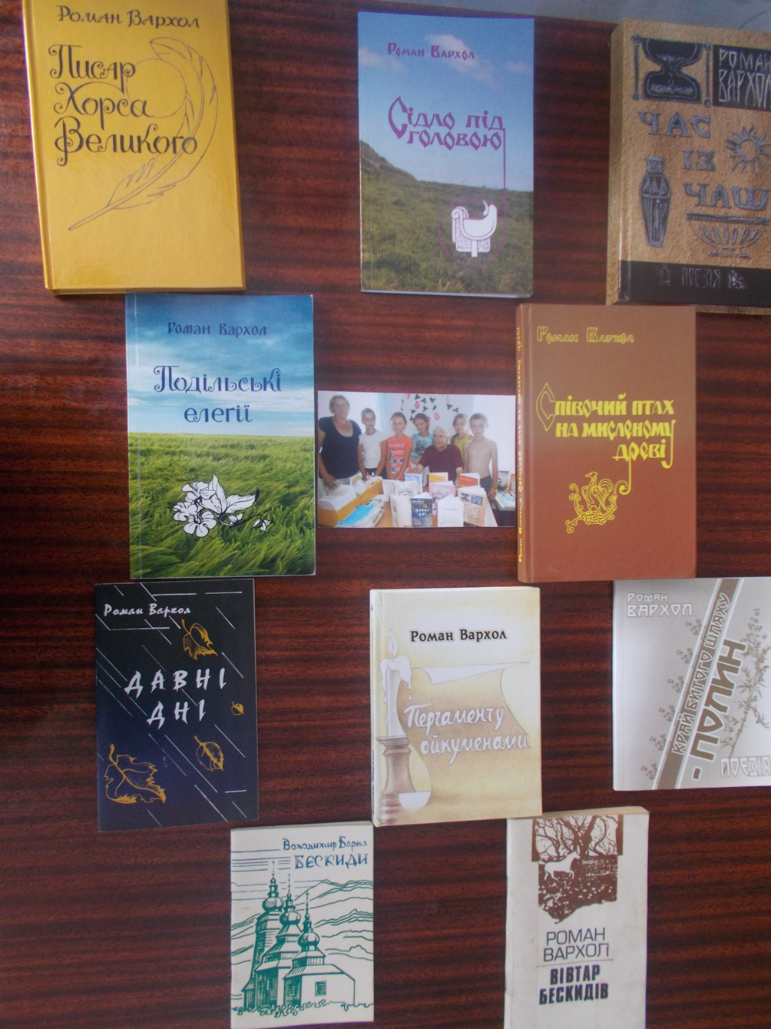

Slide 15
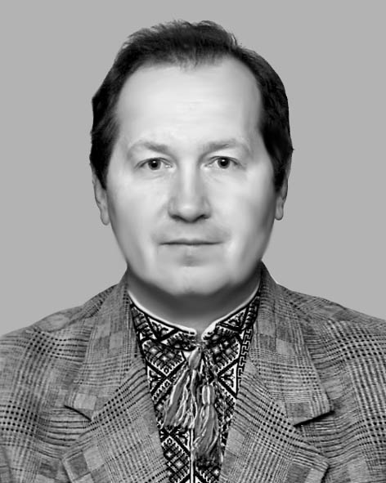
Василь Дерій - поет
Васи́ль Анто́нович Дері́й народився 26 червня 1959 р., (с. Нагірянка, Чортківський район, Тернопільська область) - український науковець, поет, літературознавець, доктор економічних наук України, академік Академік економічних наук України. Головний редактор збірника наукових праць Економічний аналіз (2014—2016), заступник головного редактора наукового журналу. Закінчив Копичинський технікум бухгалтерського обліку, економічний факультет Української сільськогосподарської академії. У 1982 році працював головним бухгалтером колгоспу «Золота нива». На слова Василя Дерія написано майже 50 пісень . У періодичній пресі опублікував низку літературознавчих статей про творчість відомих письменників. Лауреат Всеукраїнської літературо-мистецької премії імені іванни Блажкевич. Призер обласних літературно-мистецьких конкурсів «Голос серця», Призер другого обласного конкурсу пам'яті поета і вченого-економіста Володимира Вихруща ,
Призер всеукраїнського професійного конкурсу бухгалтерів «Міс і містер Баланс-2002», Нагороджений медаллю «За збереження національних традицій» Всеукраїнського об'єднання «Країна».

Slide 16
Ансамбль “Потічок”
Народний аматорський фольклорний ансамбль «Потічок» був заснований у нашому селі Нагірянка в 1991 році .Художній керівник-Стефанія Шекета. Музичний керівник- Бартків Омельян Пантелеймонович (помер)
Ансамбль-лауреат премії імені В.Гнатюка за «Лемківські вечорниці»,учасник щорічного Всеукраїнського фестивалю «Лемківська Ватра».
Колектив виступав на сцені Львівського оперного театру,Тернопільського драматичного театру ім.. Т.Г.Шевченка .Ансамбль бере активну участь у концертах для громадськості міста Чорткова: в Народному Домі ім.Катерини Рубчакової ,в «Лемківській світлиці», у всіх масових заходах, які відбуваються в нашому селі,а також у районних заходах. Ансамбль був учасником етнічного фестивалю у Польщі,бере участь у багатьох конкурсах. У 2003 році отримав звання Народного. У березні 2009 року ансамбль «Потічок» виступав у Києві у студії Першого Національного каналу на записі програми Оксани Пекун «Фольк-music».Запис транслювався 30 травня цього ж року. Ансамбль увійшов у вісімку кращих колективів весняного сезону і став фіналістом програми.

Slide 17
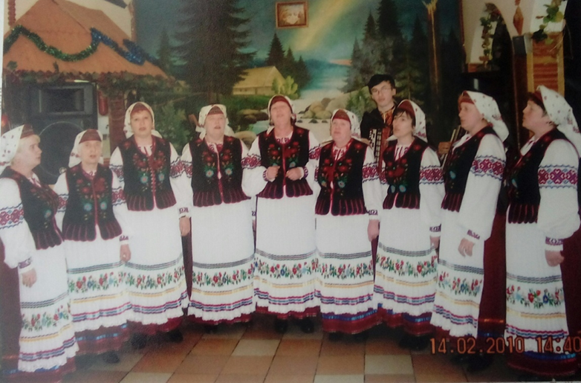
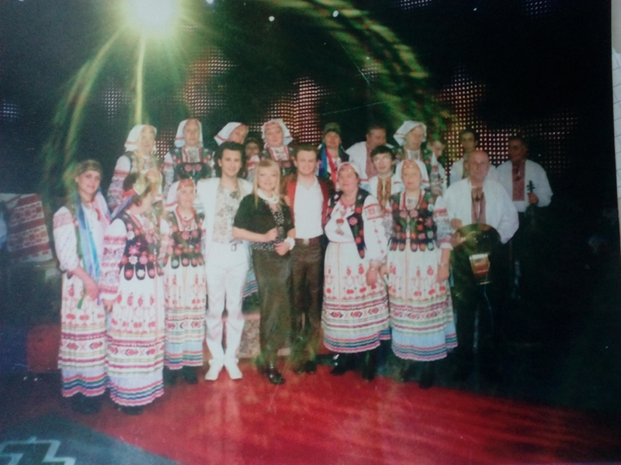

Slide 18
Презентацію виконала:
З’явін Вікторія (гурток “Географічне краєзнавство”).

